Slide 1


Administración de la Mercadotecnia
Dra. Amada de los Ángeles Santiago Ruiz
Este trabajo tiene licencia CC BY-NC-SA 4.0.

Slide 2

Es el proceso que conlleva a la exploración del ambiente, mediante el análisis de las oportunidades del mercado para diseñar estrategias de comercialización, implantarlas y a la vez controlarlas de manera efectiva.
PLAN DE MERCADOTECNIA

Slide 3

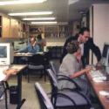

IDEAS QUE JUSTIFICAN A LA MERCADOTECNIA
TODA LA PLANEACION Y OPERACIÓN DE LA MERCADOTECNIA DEBE ORIENTARSE
AL CLIENTE
TODAS LAS ACTIVIDADES DE
LA MERCADOTECNIA DEBEN COORDINARSE
LA MERCADOTECNIA COORDINADA LOGRA
OBJETIVOS DE DESEMPEÑO

Slide 4

Componentes y resultados del concepto de mercadotecnia
ORIENTACION AL CLIENTE
ACTIVIDADES COORDINADAS DE MERCADOTECNIA
SATISFACCION DEL CLIENTE
OBJETIVOS DE DESEMPEÑO DE LA
ORGANIZACION
ÉXITO

Slide 5
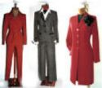



ELEMENTOS BASICOS A TOMAR EN CUENTA EN LAS ACTIVIDADES COORDNADAS DE MERCADOTECNIA
PRODUCTO
Se requieren estrategias para decidir qué productos hay que introducir, que empaque, formas, sabores, etc…
PRECIO
Poner precio, cambio de precio, descuentos, cupones son decisiones claves de mercadotecnia.
Es la estrategia de distribución que se relaciona con los canales por los cuales se hace la transferencia del producto, dónde los compra el usuario final, además de designar públicos mayoristas o detallistas.
PLAZA
Son las muestras gratis a las que el cliente puede acceder para probar un producto, bolsitas de shampoo, degustaciones, gorras, playeras, y además se incluye todo mensaje pagado llevado a través de un medio de comunicación: Publicidad.
PROMOCION

Slide 6

ANALISIS SITUACIONAL DEL ENTORNO INTERNO
RESUMEN EJECUTIVO
EVALUACION Y CONTROL
ANALISIS SITUACIONAL DEL ENTORNO EXTERNO
PLAN DE MERCADOTECNIA
ESTRATEGIAS E INSTRUMENTACIONDE MERCADOTECNIA
ANALISIS FODA
(MATRIZ)
METAS Y OBJETIVOS DE MERCADOTECNIA

Slide 7
ANALISIS
SITUACIONAL
ANALISIS
FODA
METAS Y OBJETIVOS DE MERCADOTECNIA
PLANEACION ESTRATEGICA DE MERCADOTECNIA
METAS Y OBJETIVOS DE LA ORGANIZACION
MISION Y VISION

Slide 8

ANALISIS SITUACIONAL
INTERNO
1.- Naturaleza de la empresa y revisión de objetivos, estrategias y desempeño actual.
Nombre. Giro, Tamaño, Ubicación, Filosofía (Visión, Misión, etc…)
¿Cuáles son las metas y objetivos de marketing actualmente?
¿Los objetivos y metas de la mercadotecnia son congruentes con los objetivos generales de la empresa?
¿Cuál se el desempeño de las estrategias de marketing actuales en término de ventas, participación de mercado, conciencia y preferencia? (producto, precio, distribución, publicidad, promoción)
¿Cuál es la participación en el mercado actualmente?
¿En qué se parece el desempeño actual al de otras empresas del sector?
¿Son congruentes los objetivos de marketing?

Slide 9


2.- Disponibilidad de recursos.
Organigrama, Departamento de Mercadotecnia.
Explicar el estado de los recursos organizacionales actuales (financieros, tecnológicos, materiales y humano).
Afectación de esos recursos en el desempeño de las actividades de mercadotecnia.
Beneficios obtenidos por la utilización de esos recursos.
Lo que se ha perdido por falta de esos recursos.

Slide 10


3.- Cultura y Estructura organizacional
Explicar el estado actual de la cultura organizacional.
Políticas de Calidad.
Si existen luchas de poder dentro de la organización, cómo afectan éstas a la función de marketing.
Cómo se percibe el área de marketing dentro de la organización.
De qué manera influye la orientación general de la empresa en nuestras actividades de marketing.

Slide 11
ANALISIS SITUACIONAL
EXTERNO
1.-Macro ambiente externo
MACROINFLUENCIAS: Llamadas así por que afectan a todas las empresas como la demografía, las condiciones económicas, la cultura y las leyes.
MICROINFLUENCIAS: Afectan a una sola empresa en particular, consistentes en los proveedores, los intermediarios de marketing y los clientes.

Slide 12
FUERZAS DINAMICAS SUJETAS A UN RITMO ACELERADO
DEMOGRAFIA
CONDICIONES ECONOMICAS
MACROAMBIENTE
EXTERNO
COMPETENCIA
FUERZAS SOCIALES Y CULTURALES
FUERZAS POLITICAS Y LEGALES
TECNOLOGIA

Slide 13

DEMOGRAFIA
Condiciones económicas del país, estado, zona: checar último censo de población y vivienda (INEGI) hacer recuadro.
Investigar características de tamaño, distribución y crecimiento (tendencias).
Elaborar análisis de ello.
CONDICIONES ECONOMICAS
Cuál es el poder adquisitivo de nuestros estado: ingreso per cápita, cuanto se gana en la localidad.
El valor de los servicios , los productos, la renta, etc…
Tasas de Inflación: Es un aumento en los precios de bienes y servicios.
Etapas del ciclo de Negocios: Prosperidad (es un período de crecimiento, de amplitud mercadológica y de mercados), Recesión y Depresión (Reducción para los consumidores y los negocios, se presentan problemas de marketing), y Recuperación (vuelve de nueva cuenta la prosperidad, más empleo más ingreso más consumo)

Slide 14
FUERZAS SOCIALES Y CULTURALES
Preocupación por el ambiente natural.
Cambio de roles de género. METROSEXUALES, DINKIS
El uso del tiempo.
Los Valores.
La Religión.
FUERZAS POLITICAS Y JURIDICAS
Políticas Monetarias y Fiscales.
Relaciones del gobierno con la Industria.
Legislación Relacionada específicamente con el Marketing.
Tendencias Políticas.
Las relucientes elecciones han modificado el aspecto político en nuestros mercados local e internacional.
Que tipo de regulaciones industriales favorecen las condiciones del mercado: (gelatinas pequeñas causó ahogamiento, se reguló la ley industrial; se cambiaron las advertencias, las normas de etiquetado, embalaje, reformas sanitarias; certificados fitosanitarios en plantas, hortalizas, etc… Regulaciones que prohiben el uso de minifalda en Querétaro.

Slide 15
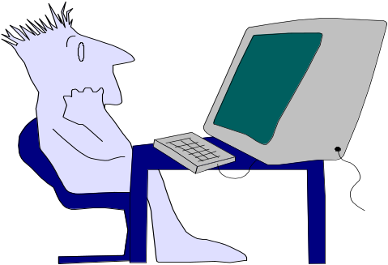
TECNOLOGIA
Impactos de adelantos tecnológicos.
Computadoras, Aipo, medios de comunicación, transporte, videojuegos, viajes comerciales a la luna.
Telemarquetink, Mercadeo Internet (publicidad, distribución y promoción)
Cambios tecnológicos en el servicio o fabricación de nuestro producto.
COMPETENCIA
Competencia de Marca: Los grandes emporios.
Competencia de Producto Sustituto: Qué satisfacen la misma necesidad.
Toda la competencia en general. Toda empresa es un rival en diciembre, en verano, etc…

Slide 16

Mencionar fortalezas y debilidades de nuestros competidores: analizar en materia de marketing, nombre de marca, distribución del producto, imagen, precios, promoción, publicidad.
Cuál es la capacidad de respuesta de la competencia: leches saborizadas de alpura, a las tres semanas lala mete un producto similar, charritos saco las botanas pero sabritas lanzó somchips.
Cómo pueden afectarnos la rapidez de los cambios en cuanto a competitividad se refiere: charritos su competitividad va hacia abajo, como adaptarse si sabritas responde mucho mas rapido.
Las nuevas estrategias de distribución de la competencia como los Display en las tiendas y la forma de manejar el acomodo del producto, se presiona como se ven a la altura de los otros. Esta amenaza cambia la estructura de negocio ejemplo claro coca cola.
Algunas empresas pagan por las islas y las ubicaciones del producto en los centros comerciales. Además de pagar también al anunciarse en el catálogo.

Slide 17
MICROAMBIENTE EXTERNO
Si las tres fuerzas microambientales se tratan de manera eficientes se reconocerá mejor a cada tipo de cliente y luego entonces se mantendrá una estrecha relación e influencia en ellos.
PROVEEDORES
MICROAMBIENTE
EXTERNO
MERCADO
INTERMEDIARIOS
DE MARKETING

Slide 18



PROVEEDORES
Analizar la relación que se tiene con quien distribuye la materia prima o el producto terminado. Si la relación es mala, ello afectará en el proceso de entrega del producto o servicio.
INDUSTRIAL: Materia Prima
COMERCIAL: Productos Terminados
SERVICIOS: Pueden ser Ambos

Slide 19

INTERMEDIARIOS DE MARKETING
Son organizaciones de negocios Independientes que ayudan directamente para que la mercancía llegue a su público.
Las empresas mayoristas y minoristas: Sam´s Club, Chedraui.
Las organizaciones de facilitación: Gruas, Tramsportes, etc… necesarios para completar intercambio entre compradores y vendedores.
Estos Intermediarios operan entre una empresa y sus mercados, también pueden ser llamados canales de distribución.

Slide 20

MERCADO
Debe ser el punto focal de todas las decisiones de Marketing.
Puede definirse como un lugar donde se reúnen compradores y vendedores, donde se ofrece y donde se consume, donde se realiza una transacción de propiedad.
Un mercado es también la demanda de un bien o servicio por cierto grupo de compradores potenciales.
Pero en Mercadotecnia, definimos como mercado al público con necesidades que satisfacer, que cuenta con dinero para gastar y que desea gastarlo.
Personas con necesidades
Poder de compra
Comportamiento de compra

Slide 21

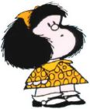
¿Qué es un Mercado?
Un MERCADO es el público que compran o que están deseosas por comprar un producto. Están ahí, en espera de que la mercadotecnia las trabaje para influir en ellos y provocar un deseo de consumo.

Slide 22

¡Estoy aburrido!
¿qué hago?
¿Voy al cine, o le hablo a mi novia?
SERIE DE ETAPAS PARA LLEGAR A UNA DECISION

Slide 23
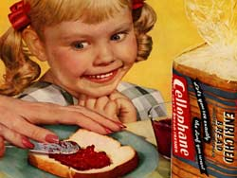
Proceso de decisión de compra del consumidor
Reconocimiento de la necesidad
Identificación de alternativas
Evaluación de alternativas
Decisiones de compra y otras afines
Comportamiento poscompra

Slide 24



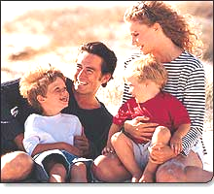

Factores que Influyen en él
FUERZAS SOCIALES
La Cultura
Subcultura
Clase Social
Grupos de Referencia
Familia y Hogar

Slide 25






FUERZAS SICOLOGICAS
La Motivación
Percepción
Aprendizaje
Personalidad
Actitud

Slide 26
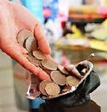
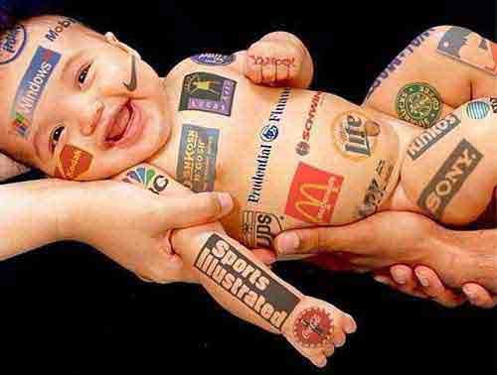



FACTORES SITUACIONALES
Cuándo compran
Dónde compran
Porqué compran
En qué condiciones compra
FACTORES DE INFORMACION
Fuentes Comerciales
Fuentes Sociales

Slide 27

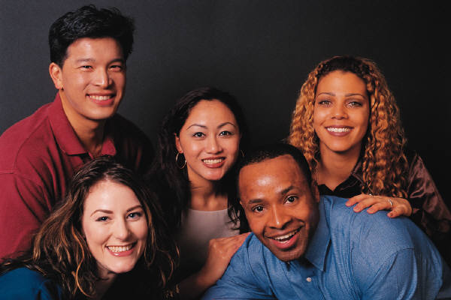
INVESTIGACION DE MERCADO
“SEGMENTACION”
Significa dividir el Mercado en Grupos más o menos homogéneos de consumidores, en su grado de intensidad. Así se podrá conocer quienes son realmente los consumidores.
MESURABLE Y ACCESIBLE

Slide 28
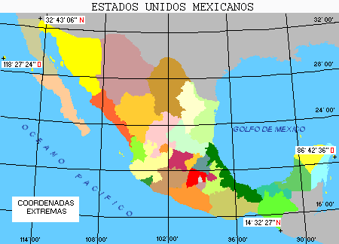

SEGMENTACION GEOGRAFICA
Se elabora en base a una ubicación
País
Región
Estado
Ciudad
Municipios, Delegaciones, Colonias, Calles, etc.
SEGMENTACION DEMOGRAFICA
Edad
Sexo
Ingreso
Escolaridad

Slide 29

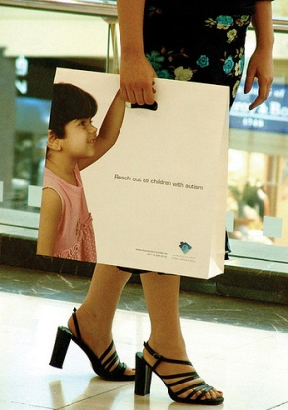

SEGMENTACION PSICOGRAFICA
Atributos relacionados con pensamientos
Sentimientos
Conducta
Personalidad
Estilo de vida
Valores
SEGMENTACION DE COMPORTAMIENTO HACIA EL PRODUCTO
Comportamiento relacionado con el producto.
Consumo aparente

Slide 30


DESCRIPCION DE CLIENTES ACTUALES
¿Cuáles son las características demográficas, geográficas y psicográficas de nuestros clientes? Nacionales, extranjeros, del norte, del sur, área local, número de viviendas, nivel de vida, gustos, comportamientos.
¿Quién compra realmente nuestro producto? Consumidor final o intermedio. ¿Quién paga la compra? Quién compra, quien lo usa.
¿Quién influye en la decisión de compra? Dinero, Publicidad, Estilo de Vida.

Slide 31

USO DEL PRODUCTO POR PARTE DEL CLIENTE
¿En qué cantidades y combinaciones se adquieren nuestros productos? Leche en galón o ½ lt., Pintura para el cabello qué color, con enjuage, shampoo, cabello corto o lacio.
¿En qué difieren los usuarios asiduos a los ocasionales? MADERA: ocasionales, llegan a una obra por dos o tres meses y se van, los asiduos llegan y compran por monto.
¿Se emplean productos complementarios durante el consumo de nuestros productos? Pasta de dientes y cepillo.

Slide 32
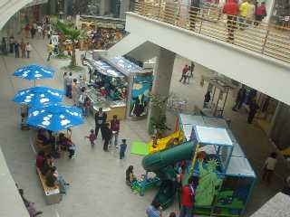
Descripción del lugar en donde compran nuestros productos
¿De qué clase de intermediarios adquieren nuestros productos? Boletos de avión por Internet, ticket master, Botanas y Yakul por cambaceo, tienditas de distribuidores de la esquina, Bonaice as equinas de cruceros.
¿Aumenta la adquisición por parte de los clientes en centros de venta distintos a las tiendas? Catálogos e internet, Andrea, Tous, describir todos los lugares, puntos de venta, sucursales locales, etc…

Slide 33
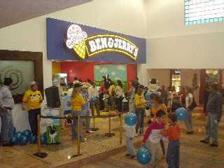
CUANDO COMPRAN NUESTROS PRODUCTOS
¿Es estacional la compra y el consumo de nuestros productos? Temporadas, a qué segmento. Fotos: en verano infantiles y graduaciones, en Diciembre Bodas, bautizos.
¿Hasta que punto afectan las actividades promocionales a la compra y el consumo de nuestros productos? Qué promoción tienen, los juguetes de Cajita Feliz de Mc. Donal compra la licencia de la película de moda y fábrica 4 juguetes distintos, explota la figura a través de la cajita feliz, en las revistas hay muestras gratis de cremas, shampoo, cupones de descuentos.
¿Cambia la compra y el consumo de nuestros productos según se modifican los entornos sociales y físicos?Un carro es más barao y más fácil de adquirir que antes, una lap.

Slide 34

¿Por qué y cómo eligen nuestros productos?
¿Qué métodos de pago emplean los clientes cuando compran? Consumidores finales e intermediarios, tarjetas de crédito, vales, puntos, corcholatas, etc..
Los clientes tienden a desarrollar relaciones estrechas a largo plazo con nosotros y nuestros competidores, o compran de manera transaccional (con base principalmente en el precio).

